Slide 1
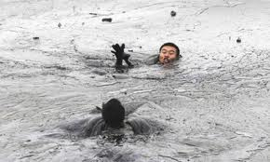
La propagación del pecado en el mundo
Romanos 1: 18 al 32

Slide 2
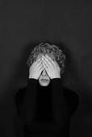
Verdad Bíblica
El pecado se propaga por el rechazo del hombre hacia Dios.

Slide 3
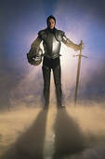
Verdad Bíblica Aplicada
Aceptando la voluntad de Dios, seamos luz en un mundo sumergido en el pecado.

Slide 4
I. Relación de temas.
Ro.3.10-12; 5:12
Cristo Jesús es el único Salvador de las almas.
El hombre necesita la salvación porque está condenado a causa del pecado que ha cometido, que le agobia y que es un hecho rotundo.
¿Cómo se propago en el mundo el pecado?
¿Que podemos hacer?

Slide 5
II. Conocimiento de la fe.
La propagación del pecado se da de dos maneras básicamente.
1) A través de Satanás, él es el autor del mal y es el principal causante del pecado (Jn. 12.31, Ef. 2.2; 6.12-16; 2Ti. 2.26).
2) La humanidad es libre de escoger entre Dios o Satanás, pero los hombres han preferido ser esclavos del pecado.
Hoy nos abocaremos al segundo punto.

Slide 6
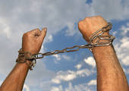
Análisis bíblico
Romanos 1:18 al 32. Diccionario Vine NT y Strong:
v18 «impiedad… detienen con injusticia la verdad»
Impiedad, del G763 asébeia, perversidad, indica falta de reverencia, devoción y culto sincero a Dios. Injusticia del G93 adikía, maldad, es la falta de conformidad al carácter y la ley de Dios en pensamiento y hecho.
v21 «Pues habiendo conocido a Dios, no le glorificaron como a Dios»
Glorificar de G1392 doxázo, rendir o estimar glorioso, implica reconocer y honrar sus atributos, reconocer su gloria y exaltarlo por ella. El fin último del hombre es glorificar a Dios (Lv. 10.3, Sal 148).
v21 «sino que se envanecieron en sus razonamientos, y su necio corazón fue entenebrecido»
Envanecer G3154 mataióo, hacerse (pasivamente llegar a ser) tonto, perverso o idólatra.

Slide 7
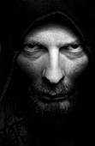
v24 «Dios los entregó a la inmundicia, en las concupiscencias de sus corazones»
Concupiscencia, del G1939 epidsumía, en sentido negativo, codicia, lascivia. Denota un intenso deseo de cualquier tipo, en este sentido se refiere a aquellos malos deseos que están listos para expresarse en una actividad corporal.
v29 «atestados de toda injusticia»
Atestado, del G4137 pleróo, en este verso es, llenos hasta el borde.
v32 «quienes habiendo entendido el juicio de Dios, los que practican tales cosas son dignos de muerte, no sólo las hacen, sino que también se complacen con los que las practican»
Entender, del G1921 epiginósko, sabiendo perfectamente. El hombre no es ignorante, sino hay una rebelión flagrante.

Slide 8
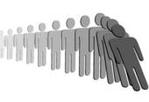
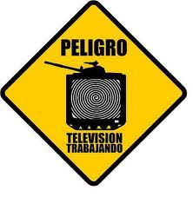
III. Discernir el error.
Se dice que cuando pecamos solo nos afectamos a nosotros mismos. Nuestro mal ejemplo lleva a otros a pecar tanto en la imitación, como en el hecho de observar, ya que conlleva la aceptación de lo que hacemos. Nuestro ejemplo debe ser un testimonio de la nueva vida en Cristo Jesús (He. 12.1).
Estar y “solo oír y observar “actos de pecado, como chismes, pleitos, cosas corrompidas, todo esto si es pecado, no participemos de ello (Sal. 50.18).

Slide 9
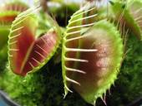
III. Discernir el error.
A veces pensamos que somos más fuertes que el pecado, pero debemos seguir el consejo y sabiduría bíblica. El medio ambiente que nos rodea nos afecta, y si nos movemos por propio consentimiento en un medio inmoral, tarde o temprano nos afectara, por tanto huyamos de este tipo de ambiente (2Ti. 2.22).
Ningún pecado es justificable (1P. 5.8).
No existe el pecar poquito (Ga 5.9).

Slide 10
IV. Enderezar la dirección.
Hemos visto las consecuencias que tiene en la vida del hombre el rechazar la revelación de Dios, y cómo el mismo hombre se vuelve un agente de propagación del pecado en el entorno.
Pero ahora nosotros, habiendo nacido del Espíritu, estamos siendo capacitados por Dios para vivir de forma agradable a Él. Busquemos en todo momento permanecer en la vid verdadera para poder dar el fruto de santidad que sólo Él puede producir en nosotros.
JESÚS
No es sobre la base de nuestras semejanzas con el mundo que el evangelio progresará, sino sobre la base de la diferencia que Cristo marca en la vida de aquellos que él mismo ha lavado con su sangre.

Slide 11
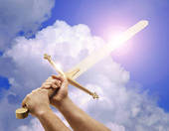
V. Capacitar para vivir como a Dios le agrada.
El pecado tiene una alta capacidad de propagación, pero el creyente, tiene el poder y la capacidad para ser una barrera en contra de esta propagación, el Señor Jesús nos manda ser luz y sal de la tierra, ser luz para desvanecer las tinieblas, ser sal para evitar la descomposición.

Slide 12
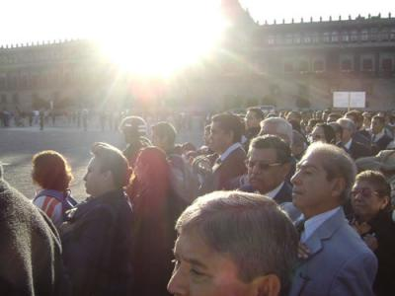
V. Capacitar para vivir como a Dios le agrada.
LA SALVACION QUE CRISTO EFECTUÓ EN NOSOTROS ES ESPODEROSA, POR TANTO VIVAMOS DE ACUERDO A ESA GRANDEZA, luchemos con gran fervor en contra del pecado en nuestra vida y entorno, hagamos la voluntad de Dios, seamos luz en medio de las tinieblas.

Slide 13
DIOS NOS BENDIGA A TODOS.

